Slide 1
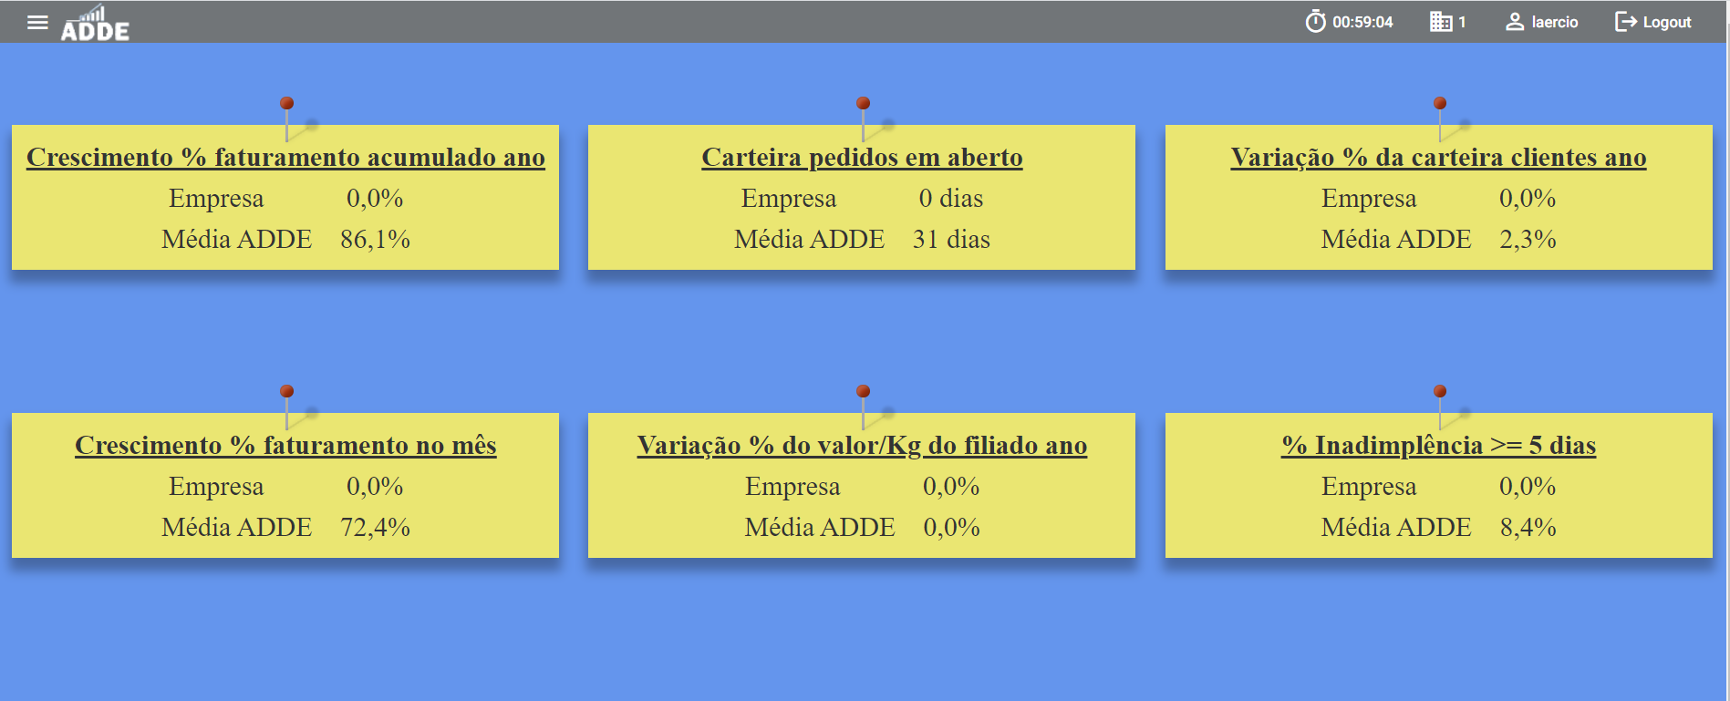
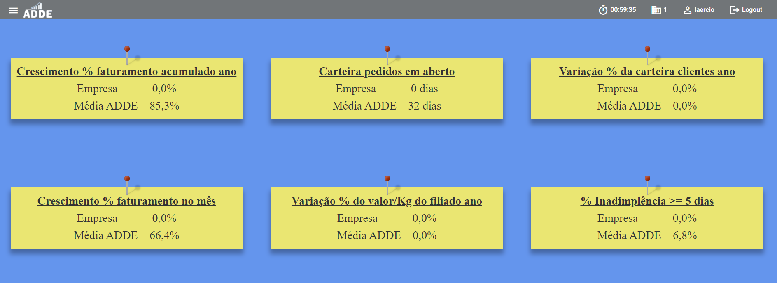
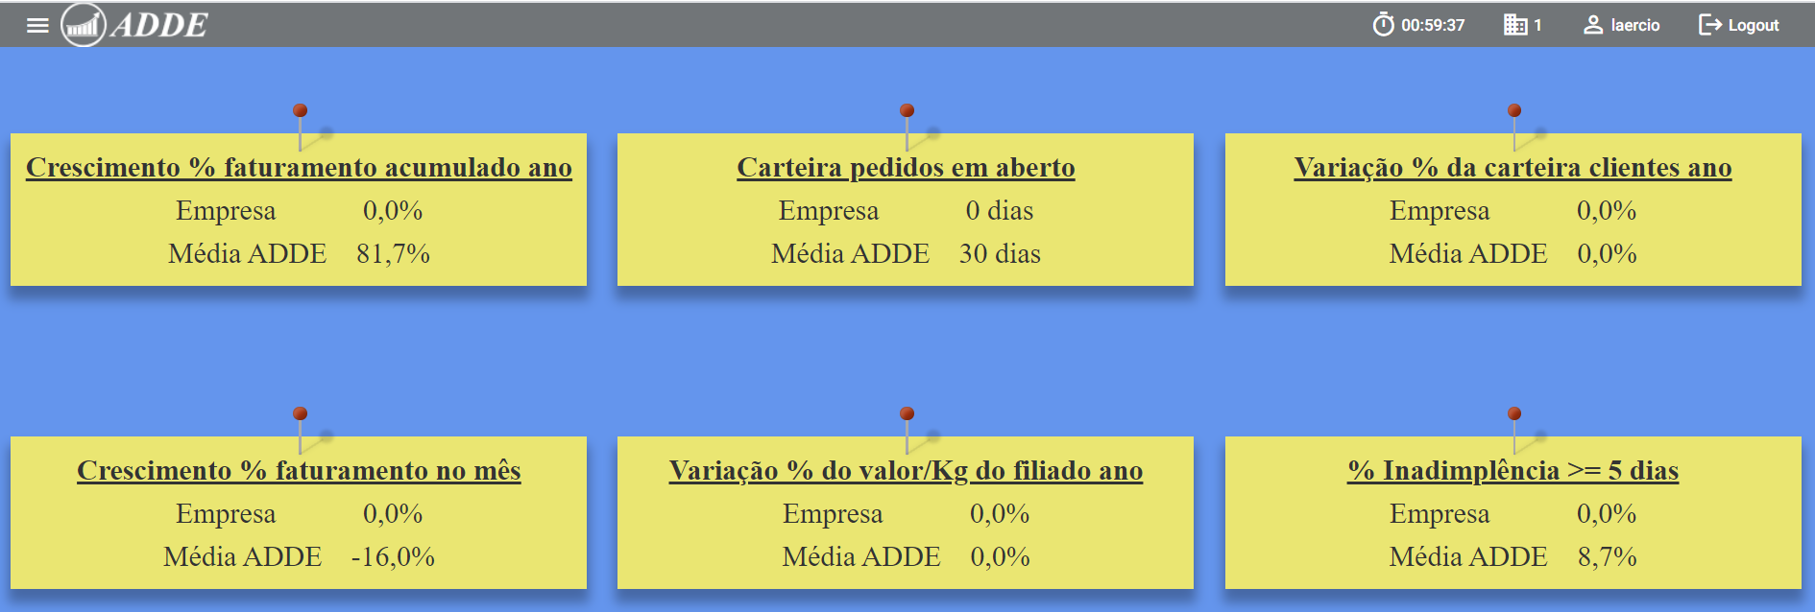
15-05-2021........
22-05-2021........
05-06-2021........
Fonte: ADDEMONITOR

Slide 2
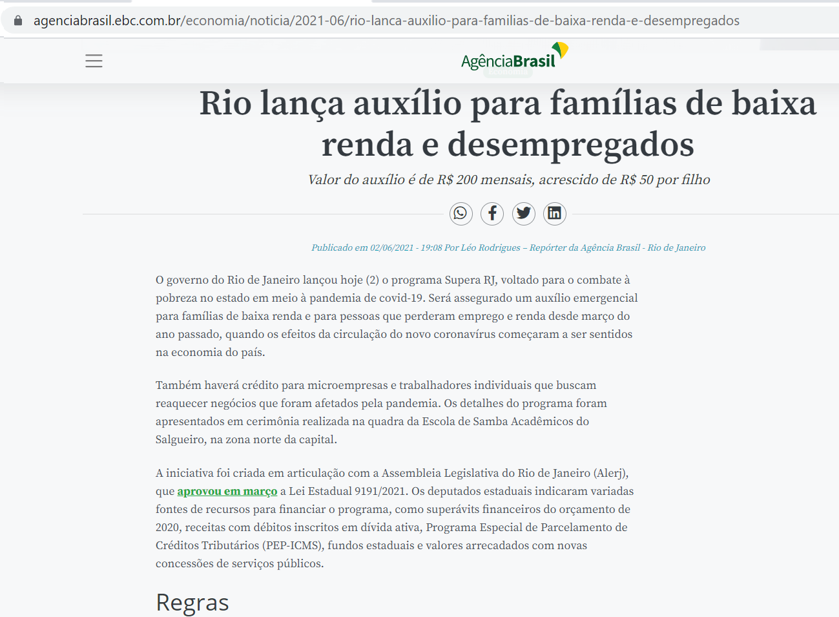
AUXILIO REGIONAL
https://agenciabrasil.ebc.com.br/economia/noticia/2021-06/rio-lanca-auxilio-para-familias-de-baixa-renda-e-desempregados

Slide 3
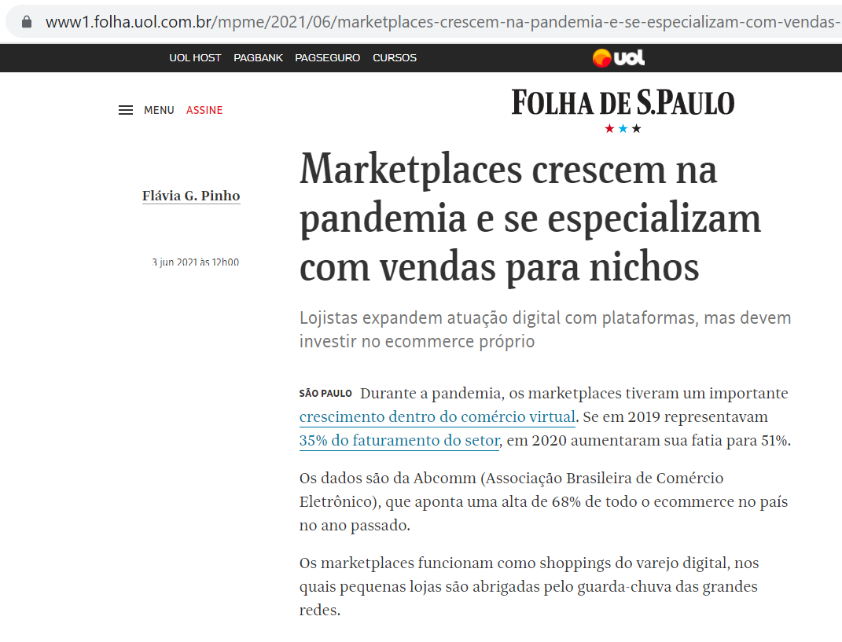
VAREJO
https://www1.folha.uol.com.br/mpme/2021/06/marketplaces-crescem-na-pandemia-e-se-especializam-com-vendas-para-nichos.shtml

Slide 4
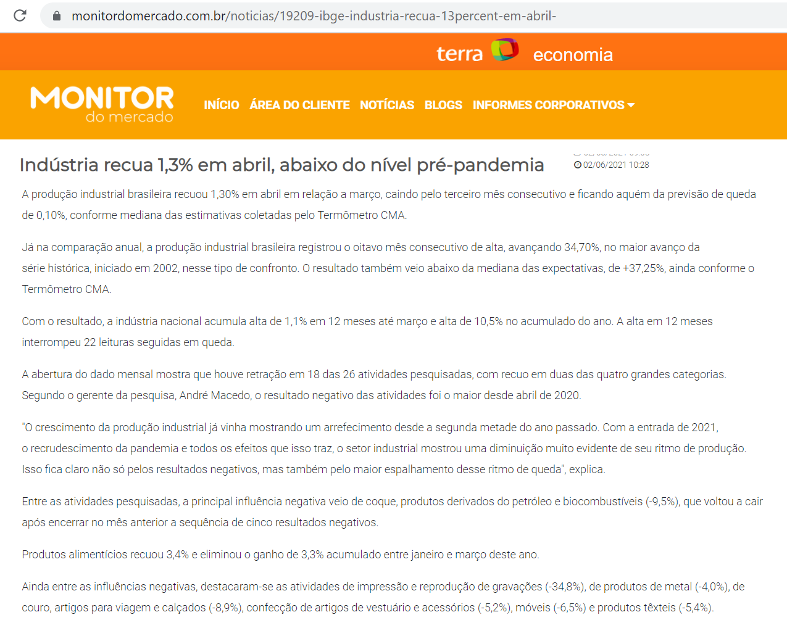
PREÇOS
https://monitordomercado.com.br/noticias/19209-ibge-industria-recua-13percent-em-abril-

Slide 5
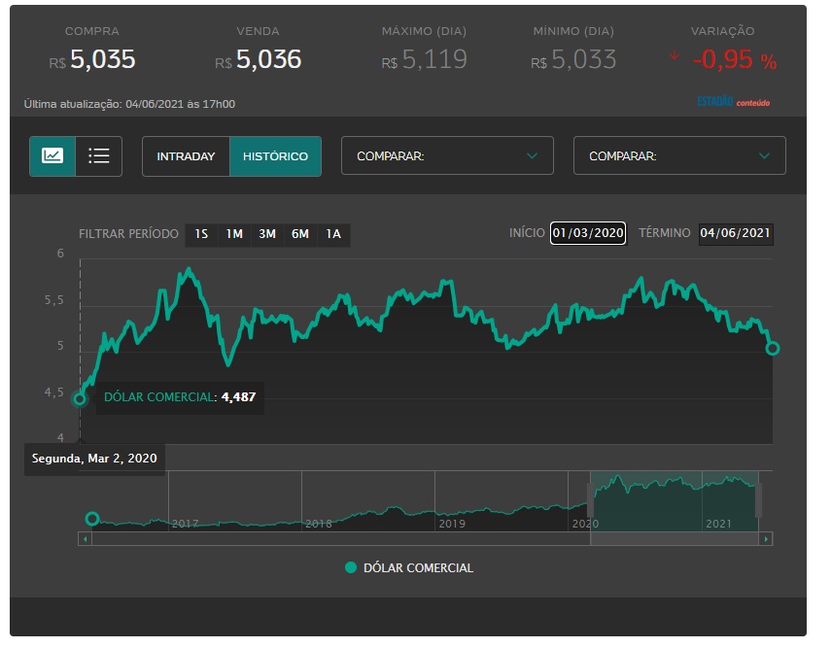
DÓLAR X PREÇOS
https://economia.uol.com.br/cotacoes/cambio/

Slide 6
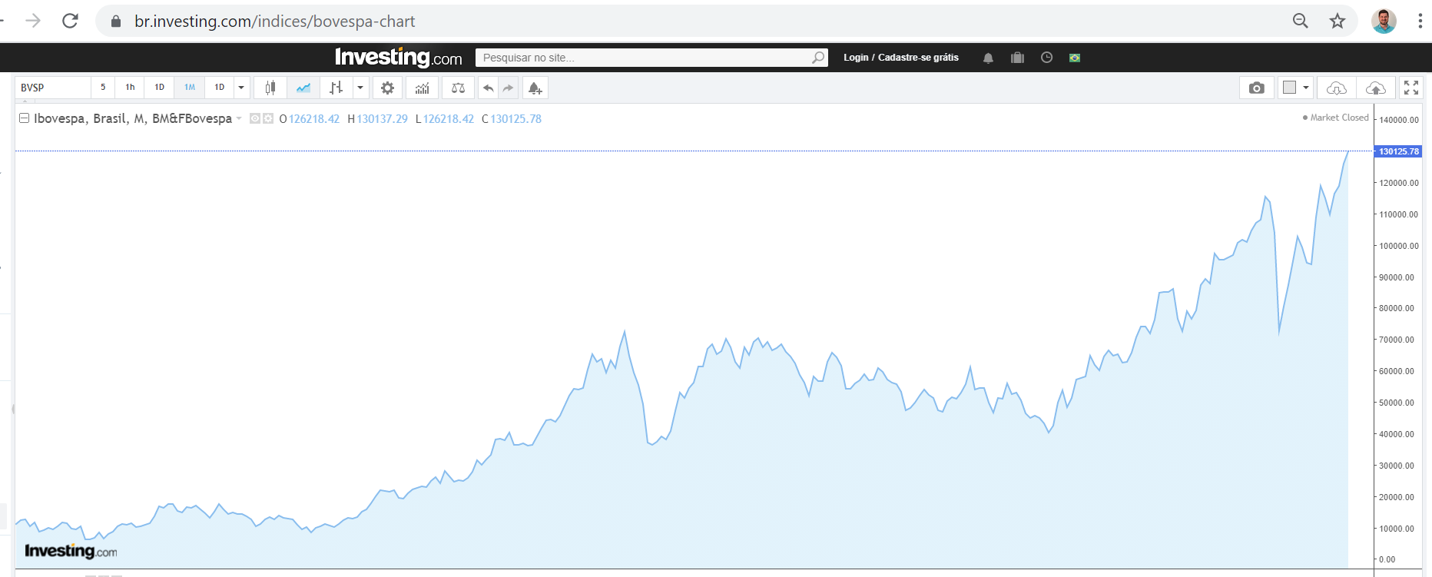
OTIMISMO
https://br.investing.com/indices/bovespa-chart

Slide 7
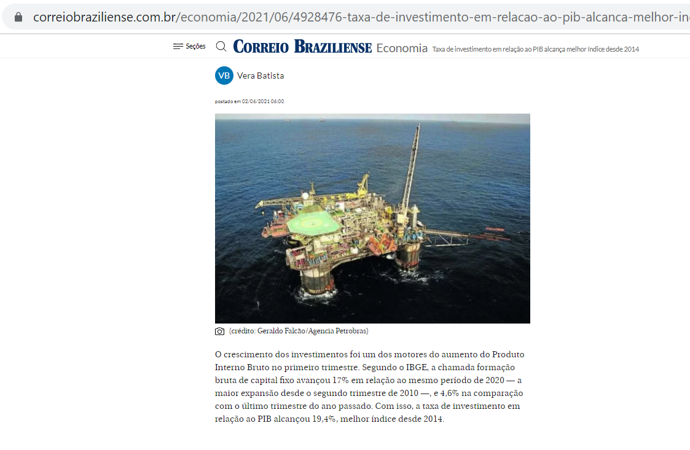
INVESTIMENTO
https://www.correiobraziliense.com.br/economia/2021/06/4928476-taxa-de-investimento-em-relacao-ao-pib-alcanca-melhor-indice-desde-2014.html

Slide 8
laerciocomar@gmail.com

